Slide 1
ИНФОРМАЦИОННО-ТЕХНИЧЕСКОЕ УПРАВЛЕНИЕ ОТДЕЛ АВТОМАТИЗАЦИИ И ВНЕДРЕНИЯ ЦИФРОВЫХ СЕРВИСОВ
Руководство для работы в СЭД «1С: Документооборот»

Slide 2
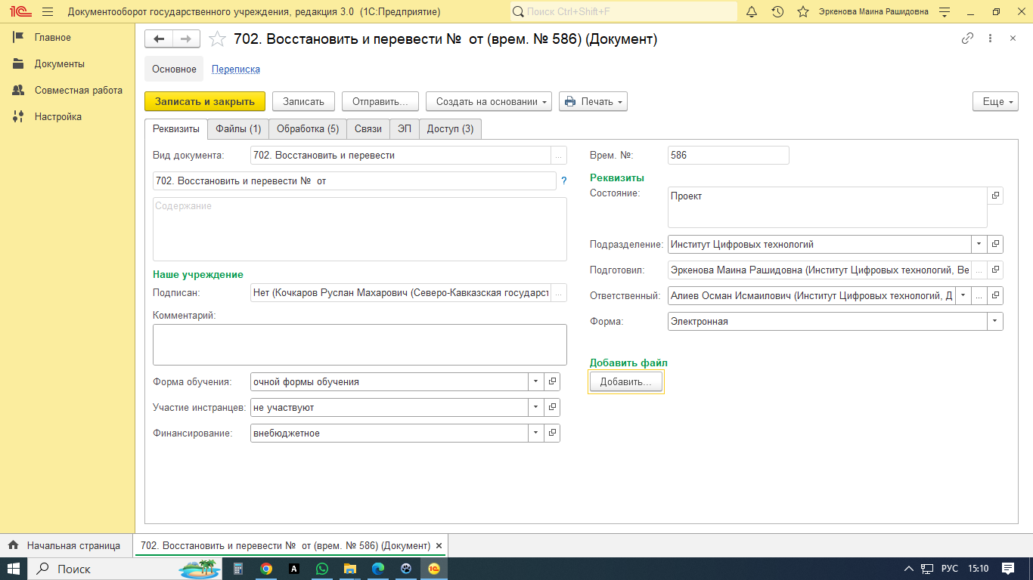
Создаем новый документ, в списке выбираем вид документа и нажимаем на кнопку создать. Далее вы увидите окно создания документа, оно представлено ниже. Заполняем все необходимые реквизиты. Также можем написать краткое содержание документа и комментарий к нему (на ваше усмотрение). После того, как заполнены корректно все реквизиты и поля, жмём на кнопку ЗАПИСАТЬ. Все эти действия происходят на вкладке РЕКВИЗИТЫ.

Slide 3
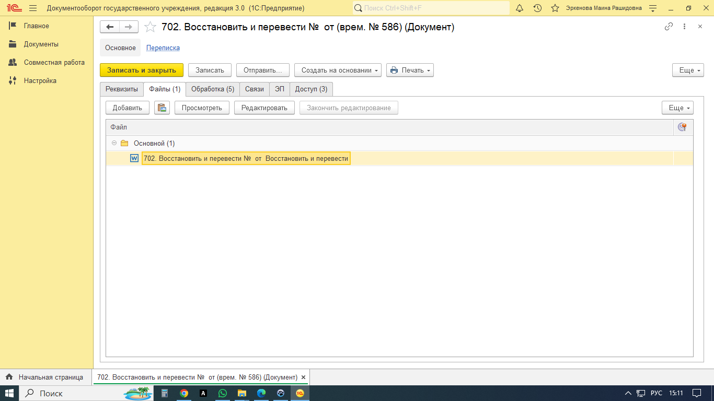
Далее переходим к вкладке «ФАЙЛЫ». На данной вкладке производятся все манипуляции с файлом (документом). С помощью кнопки редактировать можно отредактировать файл и после обязательно нажать на кнопку закончить редактирование. (Файл откроется в формате word, пример представлен на сл. слайде) .После редактирования можно просмотреть документ (или до, на ваше усмотрение).

Slide 4
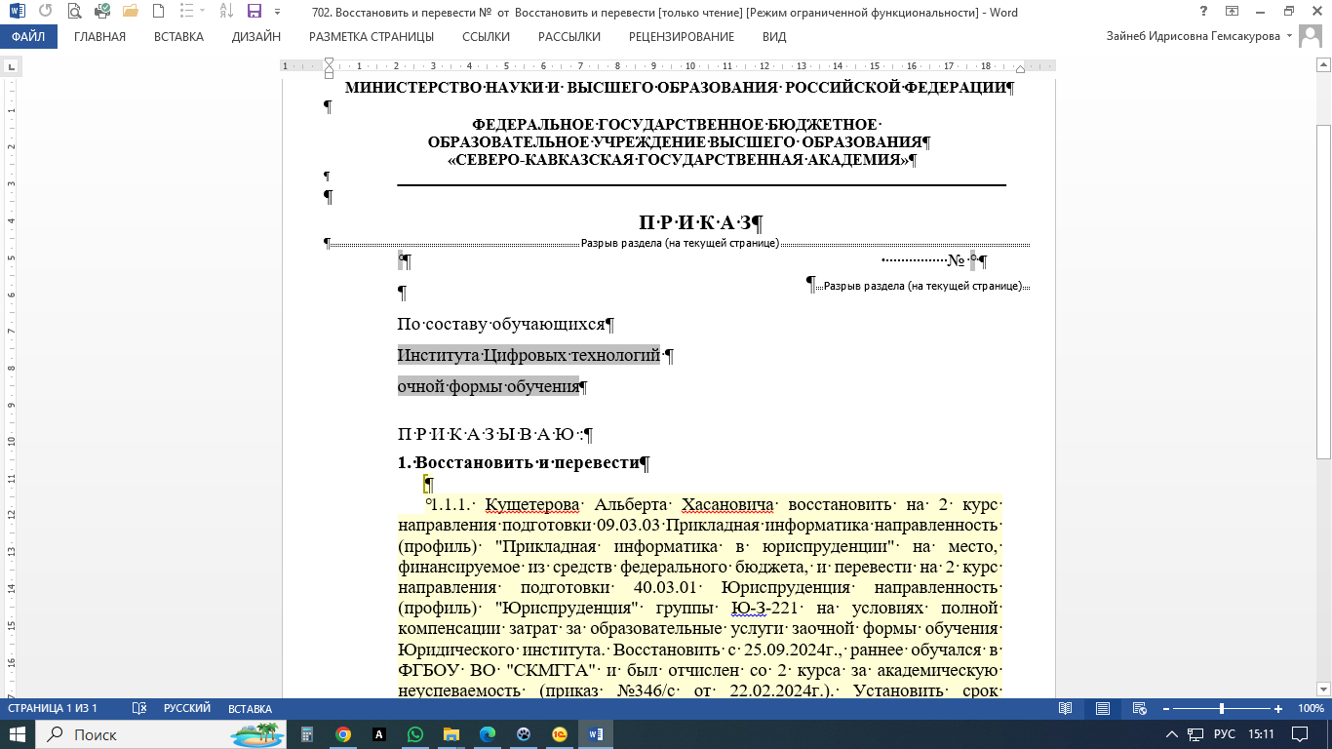

Slide 5
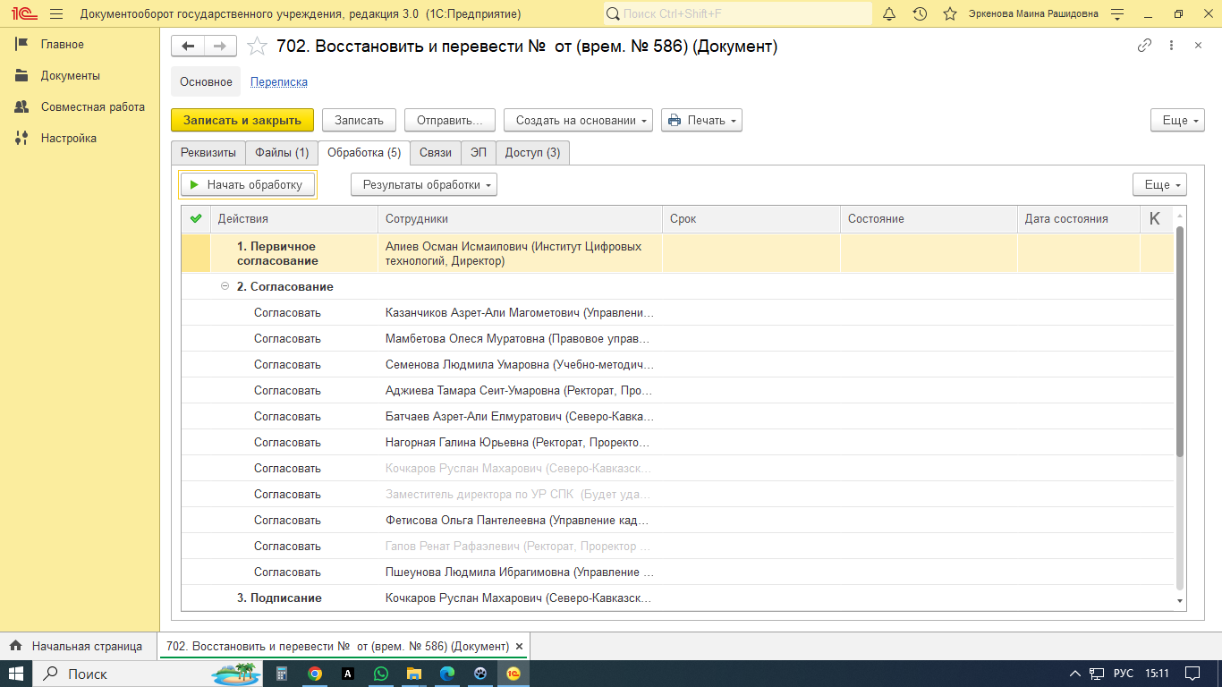
Теперь, переходим к вкладке «ОБРАБОТКА». Данная вкладка отвечает за движение документа. Так выглядит окно Обработки перед ее началом. После того как вы нажмете на кнопку Начать обработку , документ начнет свое движение (пример на сл.слайде).

Slide 6
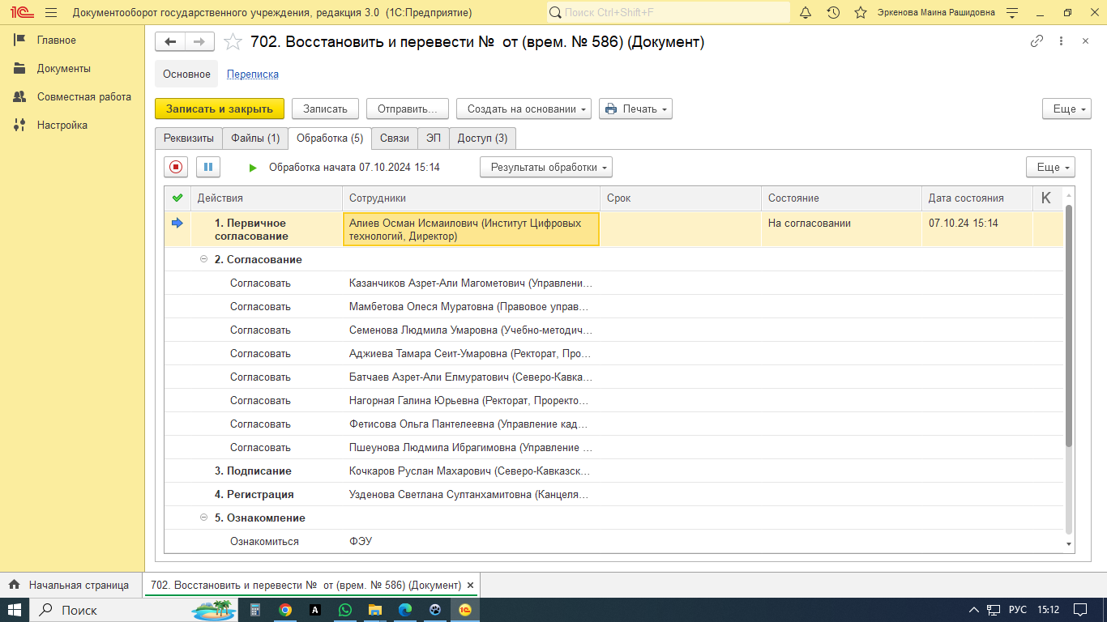
После того как вы обновите действие (правая кнопка мыши обновить действие), на первом этапе появится синяя стрелка, она будет говорить о том что документ отправлен сотруднику на первичное согласование

Slide 7
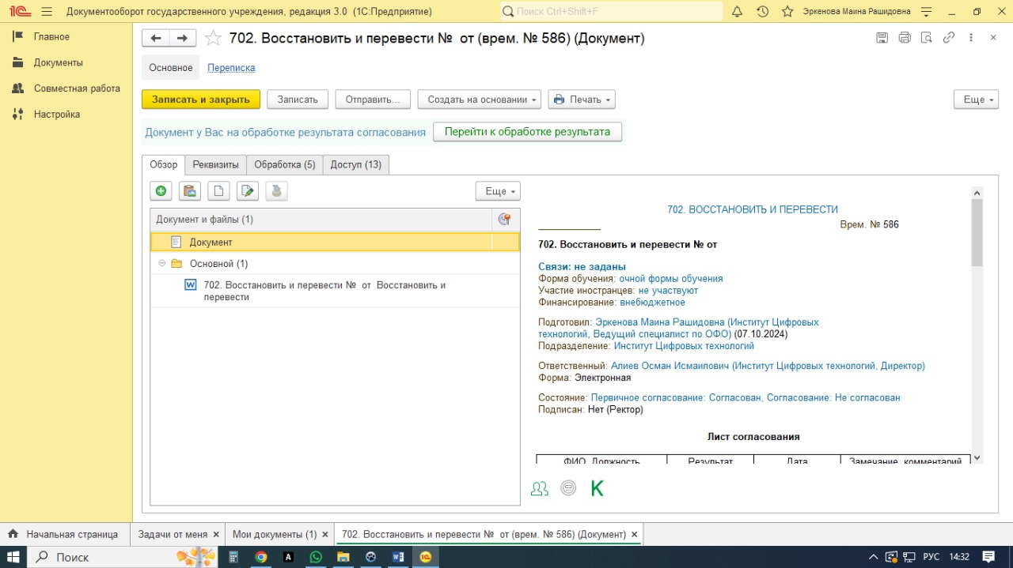
Теперь, рассмотрим ситуацию, когда кто-то не согласовал документ. В таком случае документ возвращается к вам для доработки или исправления замечаний. Переходим в документ по кнопке: Перейти к обработке результата.

Slide 8
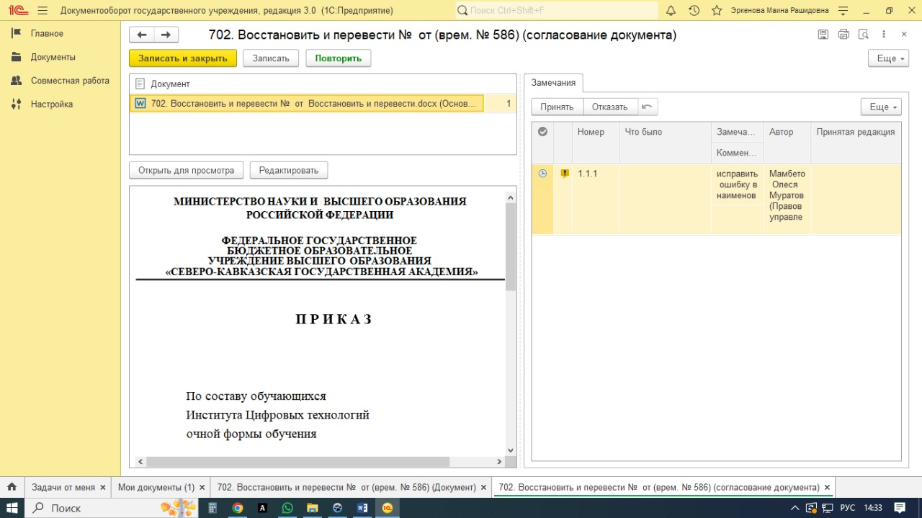
Вы перейдете в окно для доработки. Справа будут находится замечания и комментарии, их можно принять либо отказаться от них (отказ нужно обосновать) при помощи советующих кнопок. Слева будет находиться сам документ, его можно будет открыть для просмотра и для редактирования, после редактирования не забудьте нажать на кнопку закончить редактирование, если вы этого не сделаете, дальше никто не сможет работать с документом.

Slide 9
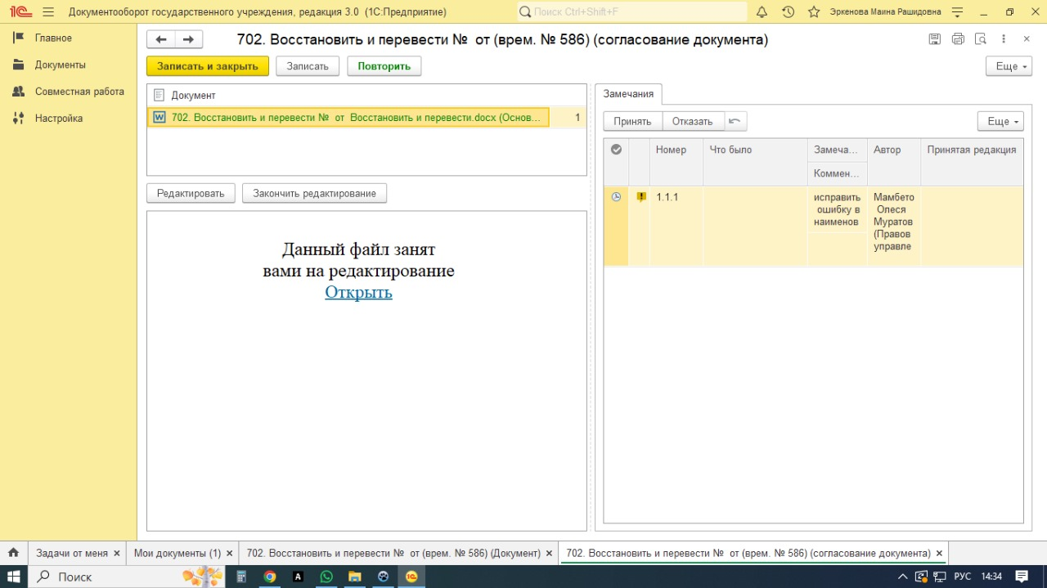
После того как вы начали редактировать документ, кнопка Закончить редактирование становится активной, Система выделяет зеленым цветом документ, который находится на редактировании.

Slide 10
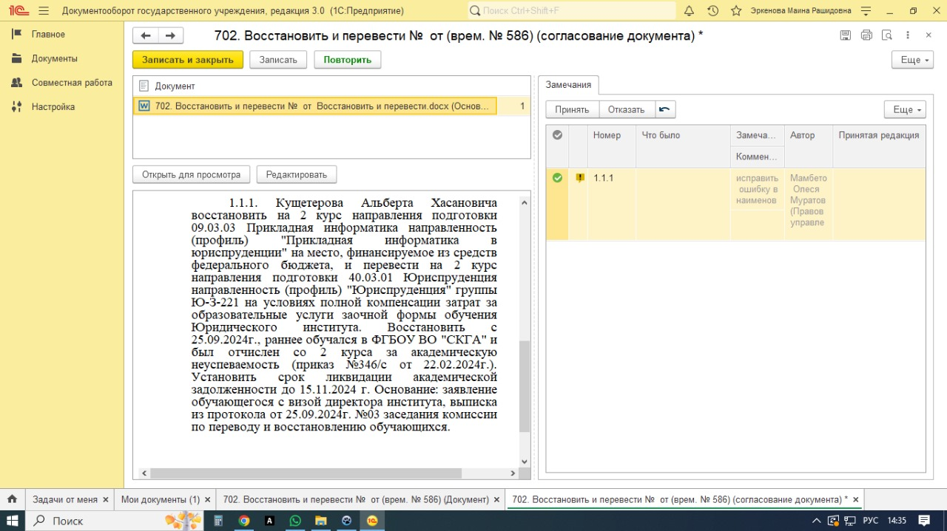
После доработки документа вами, жмем кнопку записать, для сохранения изменений. Теперь можно его заново запустить в обработку при помощи кнопки Повторить. (Также можно увидеть, что напротив замечания стоит зеленая галка, она означает что замечание принято).

Slide 11
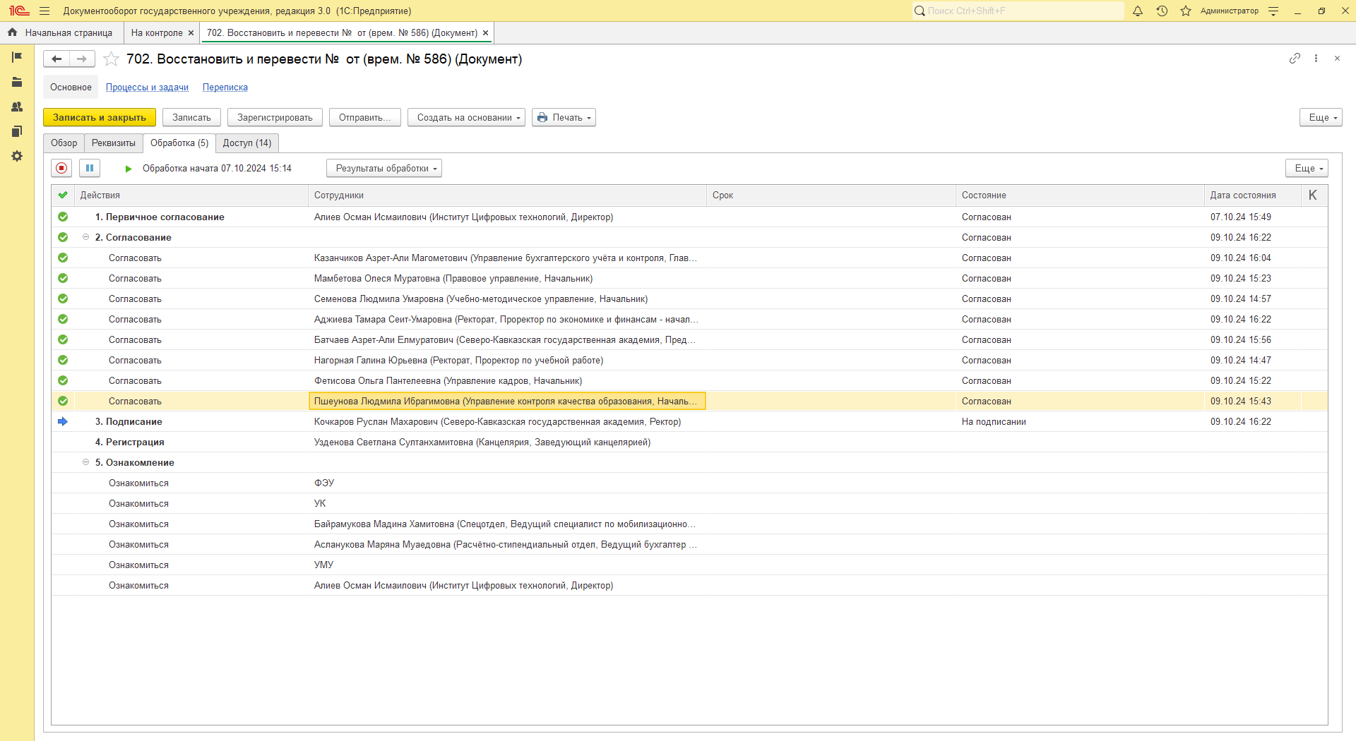
Промежуточный результат обработки документа.

Slide 12
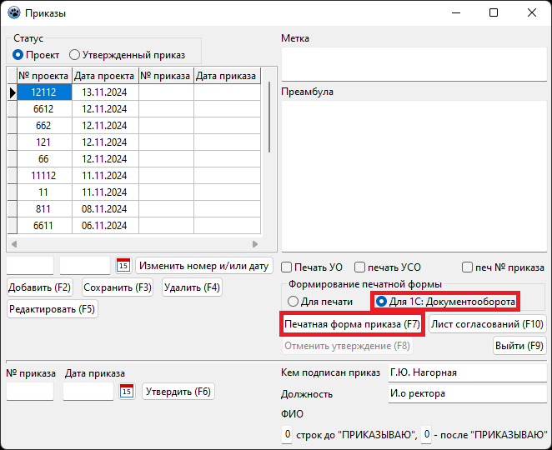
Для вывода информации из программы «Электронного деканата» необходимо выбрать в области «Формирование печатной формы» вывод «Для 1C:Документооборота» и вывести «Печатную форму приказа (F7)» После чего в открывшемся PDF документе, не смотря на нестандартное форматирование, можно скопировать содержательную часть приказа и вставить её в шаблон в Документообороте.

Slide 13
ИНФОРМАЦИОННО-ТЕХНИЧЕСКОЕ УПРАВЛЕНИЕ
Начальник: Эркенов Хаджидаут Алибекович
E-mail: itu@ncsa.ru
Тел.: (8782) 29-35-55
ОТДЕЛ АВТОМАТИЗАЦИИ И ВНЕДРЕНИЯ ЦИФРОВЫХ СЕРВИСОВ
Начальник: Кургузов Роман Евгеньевич
E-mail: oavcs@ncsa.ru
Телефон: (8782) 29-35-68
По всем вопросам касательно работы в системе «1С:Документооборот» обращаться по адресу электронной почты: do_oaivcs@ncsa.ru или по телефону: (8782) 29-35-68
Специалисты: Турклиев Ильяс Хусеевич, Шебзухова Карина Валерьевна
График работы: с 8:30 до 17:30 ежедневно, кроме выходных дней

